Slide 1
Herzlich Willkommen zur Ringvorlesung „Lerndesign“!
Tanja Westfall-Greiter
Zentrum für lernende Schulen – NMS-Entwicklungsbegleitung

Slide 2

Grundlage aus der Praxis
Denken Sie an einem Lernthema aus Ihrer Praxis in letzter Zeit.
Was sollten die Schüler/innen unbedingt am Ende:
Wissen?
Tun können?
Verstehen?

Slide 3
Lerndesign für Diesen Kurs

Slide 4
Lernziele
Verstehen, dass
Das Ziel das Ziel ist.
Klares Curriculum das Lernen und das Lehren stärkt.
Transparente Kriterien dem Lernen dienen.

Slide 5
Lernziele
Wissen
Tun Können
Begriffe: Lerndesign, Kernidee, Kernfrage, Kriterien, Beurteilungsraster
Bedingte und unbedingte Elemente eines Lerndesigns
Prozessabläufe
Vorwissen: Fachlehrplan und BiSta, Ressourcen
Lerndesignqualität selbst beurteilen
Jahresplanung entsprechend gestalten
Lerndesign (Lernziele, Aufgaben, Beurteilungsraster) erstellen
Lerndesignprozess anleiten und begleiten

Slide 6
Langfristiges Ziel
Die Teilnehmer/innen werden
Lerndesignkompetenz erwerben,
Lerndesignqualität beurteilen,
Jahresplanung entsprechend Lerndesign gestalten,
damit sie auf lange Sicht in der Lage sind, eigenständig ihren Unterricht nach dem Prinzip „vom Ende her“ zu gestalten und dadurch möglichst wirksam im Unterricht handeln.

Slide 7
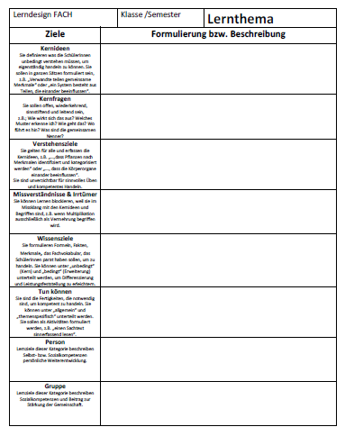
Kompetenzaufgabe
Entwerft ein Lerndesign.

Slide 8
Kriterien
Vollständigkeit = alle Elemente abgebildet
Kohärenz = Elemente untereinander stimmig
Nachvollziehbarkeit = klar und verständlich
Prägnanz = Verbalisierungen sind wirksam & anschlussfähig
Authentizität = alle Elemente sind glaubwürdig, weil durch den Lebensbezug wiedererkennbar bzw. vorstellbar

Slide 9
Lerndesignqualität beurteilen
Beurteilungsraster zur Lernzielformulierung
Vorbildlich | Lernziele sind kohärent und stimmig untereinander bzw. mit dem Lernthema. Sie stärken sich gegenseitig. Relevante Standards sind in den Lernzielen eingebettet. Lernziele zu Wissen- und Können sind mit einer Kernidee in den Verstehenszielen verknüpft. Verstehensziele sind Kernideen und organisiert nach übergreifenden Kernideen und themenorientierten Kernideen. Die Kernideen geben Sinn und Zweck preis. Wissensziele sind entsprechend zugeordnet und wesentlich. Sie werden nach unbedingt/bedingt/Voraussetzung organisiert. Ziele zum Tun Können beschreiben Basisfertigkeiten und fachspezifische Fertigkeiten, die als Lernergebnisse beurteilt werden.
Solid | Lernziele sind in den Dimensionen korrekt zugeordnet. Standards sind in mindestens einem Element präsent. Verstehensziele sind Kernideen zum Lernthema bzw. Fach und helfen den Lernenden, Wissen und Können zu organisieren. Sie ergänzen vollständig den Satz, „Die Lernenden werden verstehen, dass….“ Wissensziele beinhalten wesentliches Wissen für das Thema. Ziele zum Tun Können enden mit einem beobachtbaren Verb; sie sind Ergebnisse, die beurteilt werden.
Entwickelnd | Die Zuordnung zu den Dimensionen ist fehlerhaft. Es gibt so viele Kernideen unter Verstehen, dass die Lernenden Schwierigkeiten haben, sie zu den Wissen- und Können-Lernzielen zuzuordnen. Der Bezug zu Standards ist nicht klar. Verstehensziele bilden keine Kernideen ab sondern sind eher Ziele für Wissen oder Tun Können. Manche werden formuliert als „verstehen wie…“ oder „verstehen warum….“ Wissensziele sind falsch platziert und/oder nur zum Teil relevant zum Lernthema. Manche Ziele zum Tun Können sind eigentlich geplante Aktivitäten für den Unterricht statt Ergebnisse, die beurteilt werden.
Beginnend | Mit Hilfe Merkmale von „entwickelnd“ bzw. „solid“

Slide 10
Lerndesignqualität beurteilen
Beurteilungsraster zum Lerndesign
Vorbildlich | Lernziele sind kohärent und stimmig untereinander bzw. mit dem Lernthema; sie sind für alle Beteiligten verständlich und nachvollziehbar und bilden das Zielbild vollständig ab. Kernideen und Kernfragen sind prägnant und stimmig miteinander. Kernfragen sind offen, wiederkehrend und leitend; sie stoßen Denkprozesse an. Der Bezug zu Bildungsstandards und Fachlehrplan ist nachvollziehbar. Die Aufgaben machen das Zielbild sichtbar und ermöglichen Modellernen. Die Kriterien sind relevant und glaubwürdig. Die Qualitätsstufen im Beurteilungsraster sind konkret beschrieben und für alle Beteiligten verständlich und nachvollziehbar.
Solid | Lernziele sind in den Dimensionen korrekt zugeordnet. Kernideen sind lebendig. Kernfragen sind teils offen und orientieren sich am Zielbild. Der Bezug zu Bildungsstandards und Fachlehrplan ist gegeben. Die Aufgaben machen das Zielbild zum Teil sichtbar. Die Kriterien sind relevant. Die Qualitätsstufen im Beurteilungsraster berücksichtigen zum Teil die Kriterien, beinhalten stellenweise negative Formulierungen bzw. orientieren sich an Defiziten.
Entwickelnd | Lehr- und Lernziele werden vermischt. Kernideen wirken belehrend. Kernfragen sind zum Teil geschlossene Fragen (richtig-falsch). Die Aufgaben machen Teilfertigkeiten und Wissen sichtbar. Kriterien sind von der Leistung abgekoppelt bzw. fehlen. Beschreibungen von Qualitätsstufen sind abstrakt, unvollständig bzw. wenig anschlussfähig für die Beteiligten.
Beginnend | Mit kollegialer Hilfe Merkmale von „entwickelnd“ bzw. „solid“

Slide 11
Einstieg Lernstandserhebungen

Slide 12
Lernstandserhebung 1
True/False mit Begründung
Ein Lerndesign…
… stellt Aktivitäten auf einer Zeitachse dar.
… konkretisiert den Lehrplan.
… definiert das, was am Ende beurteilt wird.
… ist eine Unterrichtsplanung.
… ist eine Methode.
… formuliert Lernziele, Kriterien und Prüfungsaufgaben.
… unterstützt besonders Kinder mit Startschwierigkeiten.

Slide 13
Lernstandserhebung 2
Begriffsklärung „4 Quadranten“
Lerndesign
Was es ist
Was es nicht ist
Warum
Beispiel aus meiner Erfahrung

Slide 14
Reflexion
Wie haben die Lernstandserhebungen auf mich gewirkt?
Auf die Gruppe?

Slide 15
Zum Lerndesign

Slide 16

„Vom Ende her“
„Learning starts with ‚backward design‘ –
rather than starting from the textbooks or favoured lessons and time-honoured activities. Learning starts with the teacher (and preferably also the student) knowing the desired results (expressed as success criteria related to learning intentions) and then working backwards to where the student starts the lesson(s) – both in terms of his or her prior knowledge and where he or she is in the learning process. The purpose is to reduce the gap between where the student starts and the success criteria ….“
(John Hattie, 2012. Visible Learning for Teachers: Maximizing Impact on Learning. S. 93)

Slide 17
Was ist Lerndesign?
Ein Überbegriff für die Unterrichtsentwicklung („Lerndesignarbeit“)
Ein Prozess für die inhaltliche Entwicklung des kompetenzorientierten Unterrichts nach dem Prinzip „vom Ende her“ (auch „rückwärtiges Lerndesign“)
Ein Produkt

Slide 18









Tafelbild Lerndesignarbeit
PRÜFSTAND
WAS
ZIEL
Das Ziel ist das Ziel.
Aufgaben
& Kriterien
WIE
Viele Wege führen nach Rom.
Lern- & Lehr-prozessevom Ende her
WER
START

Slide 19
Der Überbegriff:
Lerndesignarbeit
WAS?
WER?
WIE?
Lerndesign
Schüler/innen
Lehr-/Lernprozesse
Notes:
Was ist Lerndesign nicht?
Keine methodisch-didaktische Vorbereitung des Unterrichts, d.h. es geht nicht um das WIE
Keine Programmatik oder Didaktik
Keine Unterrichtsplanung
Keine Handlungsanleitung

Slide 20

Vom Was zum Wie:
Wozu Lerndesign?
Je höher die Qualität der Inhalte, die wir differenzieren, desto wahrscheinlicher der Erfolg. In meiner idealen Welt würden wir viel mehr Zeit in die Entwicklung von hoch-qualitativem Curriculum investieren – dann erst darüber reden, wie wir unseren Unterricht modifizieren können, damit mehr Kinder Zugang zu der Qualität haben.
- Carol Ann Tomlinson, 2004. Different Strokes
For Little Folks:
On Differentiated Instruction. Interview auf www.educationworld.com, http://www.educationworld.com/a_issues/chat/chat107.shtml

Slide 21
Der Lerndesignprozess
Ergebnis
Was werden die SuS wissen, verstehen, tun können?
Evidenz
Wie zeigt sich diese Kompetenz? In welchen Situationen wird sie sichtbar?
Kriterien
Welche Kriterien sind für Leistungs-feststellung relevant? Was ist der Maßstab?
Lernziele
Aufgaben
Beurteilungsraster

Slide 22
Das Produkt:
Basiselemente eines Lerndesigns
Lernziele
Verstehen
Kernideen
Kernfragen
Wissen
Aufgabe(n) für die Leistungsfeststellung
Beurteilungsraster wonach die Leistung gemessen wird
Können

Slide 23
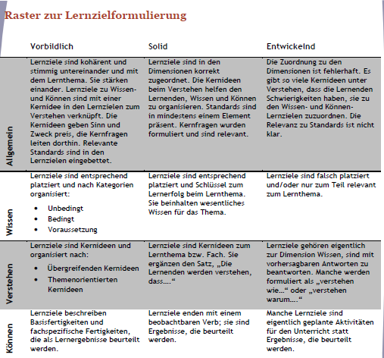
Das Produkt:
Beispiel eines Lerndesigns
Kernideen:
Kernideen liegen der fachlichen Kompetenz zugrunde.
Kernideen sind langlebige Verständnisse.
Lernziele
Die TN werden verstehen, dass Kernideen langlebige Verständnisse sind, die der fachlichen Kompetenz zugrunde liegen.
Die TN werden wissen was Lerndesign ist und wo / wie Kernideen eine Rolle spielen.
Die TN werden Kernideen erkennen und zwischen globalen und spezifischen Kernideen unterscheiden können.
Kernfragen:
Wie wirken sich Kernideen auf Lehren aus?
Wie wirken sich Kernideen auf Lernen aus?
Wohin führt das?
Aufgabe(n):
Kernideen erkennen & unterscheiden
Lerndesign entwerfen
Beurteilungsraster „Lernzielformulierung“

Slide 24
Lerndesign …
Ist ein ………. für die inhaltliche Entwicklung des Unterrichts.
Folgt dem Prinzip „…………“, weil dieses Prinzip wirksamen Unterricht kennzeichnet (s. Schulwirksamkeitsforschung).
Orientiert sich an …… (Transfer = in der Lage, eigenständig in neuen Situationen zu handeln).
bleibt ……. . Nur die Planung ändert sich (wenn Lehren und Lernen im Wechselspiel sind und die Lehrperson responsiv agiert).

Slide 25
Checktest: Lerndesign …
Ist ein Prozess für die inhaltliche Entwicklung des Unterrichts.
Folgt dem Prinzip „vom Ende her“, weil dieses Prinzip wirksamen Unterricht kennzeichnet (s. Schulwirksamkeitsforschung).
Orientiert sich an Kompetenzerwerb (Transfer = in der Lage, eigenständig in neuen Situationen zu handeln).
bleibt stabil. Nur die Planung ändert sich (wenn Lehren und Lernen im Wechselspiel sind und die Lehrperson responsiv agiert).

Slide 26
Vertiefung

Slide 27

The Differentiated School
The key question for leaders is: How does what is happening here make sense for the learners?

Slide 28

Langfristiger Blick:
Was ist der bildende Sinn?
Was ist der Wert dieses Themas/dieser Sache für die SchülerInnen in Zukunft?
In 5 Jahren?
In 10 Jahren?
In 20 Jahren?

Slide 29
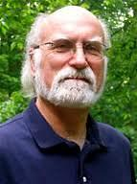
Kennen(lernen), wissen, verstehen?
Wie wirkt sich das auf Leistungsbeurteilung aus?
Gut zu kennen
Wichtig zu wissen
„Langlebige“ Verständnisse
Übliche Abprüfungsformen
Tests
Quizzes
Frage-Antwort
Reproduktion
Wiedergabe
Handlungsaufgaben
Offene Aufgaben
Komplexe Aufgaben
Authentische Aufgaben

Slide 30
Nach Wiggins:
Fertigkeiten sind keine Ziele
Fertigkeiten
Sinnstiftende Ziele
Die S/S werden sich auf Englisch vorstellen können.
Die S/S werden Probleme mit linearen Beziehungen lösen können.
Die S/S werden Grammatik beherrschen.
Die S/S werden sich auf Englisch vorstellen können, damit sie auf lange Sicht eigenständig Beziehungen mit nicht-deutschsprachigen aufbauen können.
Die S/S werden Kompetenzen in Algebra erwerben, damit sie auf lange Sicht eigenständig wichtige Probleme im Alltag, die nicht mit Arithmetik lösbar sind, bewältigen können.
Die S/S werden Grammatik anwenden können, damit sie auf lange Sicht eigenständig in jeder Situation mit Präzision, Klarheit und maximaler Wirkung sprechen und schreiben können.

Slide 31

Langfristige Ziele zeigen den bildenden Sinn der Sache
Die S/S werden
…
…
…
damit sie auf lange Sicht in der Lage sind, eigenständig …………………………………………………
………………………………………….
Wir müssen Lehr- und Lernprozesse rückwärts von dem großen Ziel gestalten!

Slide 32
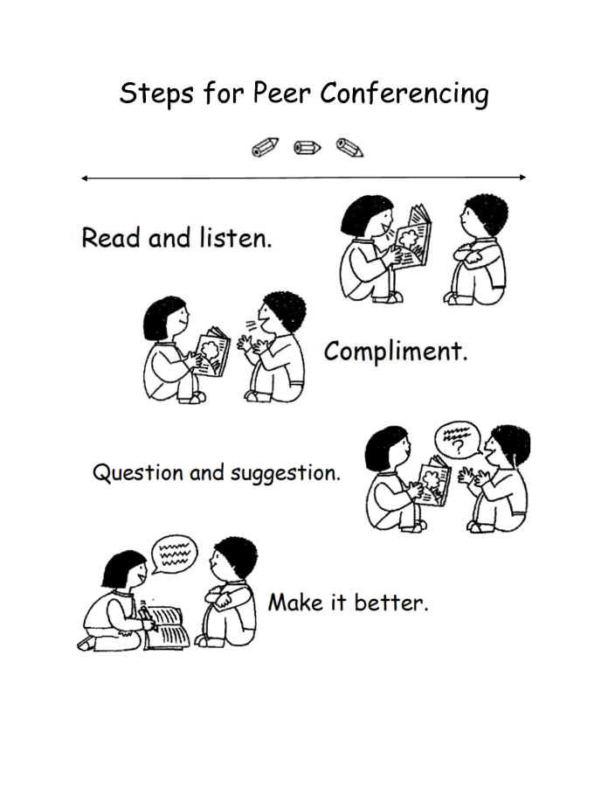
Methode: Peer-Conferencing
Ziel: Qualitätsorientierung
Form: 2-3er Gruppen
Zeit: 10 Min pro Person
Spielregeln:
  Lesen & zuhören
  Stärke hervorheben
  Nachfragen & vorschlagen
  Konkrete Schritte für Bearbeitung nennen, um es noch besser zu machen
Tipp: Fokus auf 1 – 2 Faktoren, die viel ausmachen

Slide 33
Peer-Conference 1
Fokus: Lernzielformulierung (s. Raster) & Aufgabe (Sichtbar-Machen des Zielbilds)
Gruppierung: Erfahrene + Einsteiger/in
Zeitraum: 30 Min.

Slide 34

Gruppierung nach Vorwissen
Methode: Aufstellung auf einem Spektrum
Spektrum Einsteiger - Erfahrene

Slide 35
Reflexion
Selbsteinschätzung auf dem Spektrum: Welche Dynamiken wirken bei der Selbsteinschätzung mit?
  Gruppendynamik
  Bezugsnormen / Maßstäbe
  Soziale Spielregeln
  Selbstbewusstsein
  …
Wie wirkt sich das auf die Lerngemeinschaft aus?
Was kann ich als Lehrperson machen, damit eine starke Lern- und Arbeitskultur entsteht?

Slide 36
Fokus auf Kernfragen & kernideen

Slide 37

Die Entdeckung des Mackenzie River
Wie lang?

Slide 38
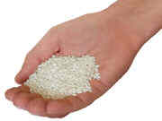
Beispiel Volksschule:
Wie viel?
Kernidee: Zahlen helfen uns, eine Menge zu messen!
Kernfrage: Wie viel?
  Wie können wir Dinge zählen?
  Wie können wir Mengen messen?
Langfristiges Ziel: Die Lernenden werden
  mathematische Begriffe und Zugänge kennen,
  quantitative Beziehung mit Zahlen beschreiben,
  flexibel und fließend mit Zahlen Quantitäten kalkulieren,
  Quantitäten einschätzen,
damit sie auf lange Sicht in der Lage sind, eigenständig quantitätsbezogene Probleme im Alltag zu lösen.

Slide 39
Wie viel?
Wie kann ich die Menge messen?
Reiskörner zählen?
Messeinheit „eine Hand voll“?
Messeinheit „eine Tasse“?
Messeinheit „ein Gramm“?
Die Fragen sind Kern, nicht der Stoff!
Notes:
Kernfragen:
Setzen Prioritäten.
Fokussieren das Lernen auf wenige, essentielle Kernideen, die immer wieder zurück kehren.
Signalisieren, dass entdeckendes Lernen durch Handlung die primäre Aufgabe der Lernenden ist.
Provozieren Interesse.
Verleihen Sinn.

Slide 40
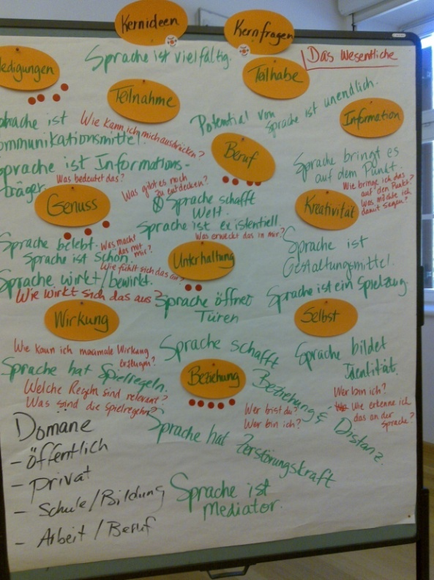
Von der Leidenschaft her

Slide 41
Alfred Schirlbauer zum Inhalt
„Inhalte: Das Wort ist in der Tat fatal. Es ist irreführend. Die Körper/Raum-Metaphorik, in welcher das harmlos scheinende Wörtchen zu uns spricht, induziert nämlich Vorstellungen und ganze Vorstellungsketten, Begriffskombinationen und Gedankenkonstruktionen, welche die Didaktik in die Irre führen können und ja auch tatsächlich in die Irre führten. Diese Irrwege sind uns aus der Geschichte allzu bekannt. Da man Inhalte in Behälter füllen kann, stell sich für manche das Lernen als Dosierungsproblem dar. Da man sie verpacken kann, wird Didaktik vielfach als Kunstlehre von der Verpackung sperriger Gegenstände ausgelegt. Da Inhalte auch schwer bzw. leicht sind, handelt man sich in dieser Vorstellungsspur auch die Irrlehre von schweren bzw. leichten Aufgaben ein. Und da man Inhalte auch von A nach B transferieren kann, wird Didaktik mitunter zu einem Transportproblem und die Tätigkeit des Lehrers zu der eines Zwischenhändlers und Agenten der Vermittlung.“
Notes:
Aus „Dem Lernen auf der Spur“, Mitgutsch et al, 2009.

Slide 42
Für eine neue Zusammensetzung (das Was) und Umsetzung (das Wie) eines kompetenzorientierten Unterrichts, hilft es, über Sachverhalte statt Inhalte Gedanken zu machen.
Inhalte
Sachverhalte
Schüler/innen sind Behälter für Inhalte, worüber sie „bescheid wissen“ sollen
der Unterricht orientiert sich an Stoff
Wissen & Können sind vom realen Kontext abgekoppelt
Die Lehrperson hat ein Pensum oder Kanon im Blick, nimmt die Rolle eines Vermittlers, einer Vermittlerin ein
Wissen & Können werden bei Prüfungen wiedergegeben
Erfolg besteht aus Grad der Korrektheit bei der Wiedergabe
die Schüler/innen bilden eine fachliche Disposition, stehen in einem bestimmten Verhältnis zur Welt, tragen fachliche Brille
der Unterricht orientiert sich an Kompetenz und hat sie im Blick
Wissen & Können sind kontextgebunden, Handlungs-situationen sind Basis für Lernen
Die Lehrperson ist Vorbild als Fachexperte, Fachexpertin
Probleme werden gestellt, um Kompetenz zu entwickeln & sichtbar zu machen
Erfolg besteht aus Grad des Transfers bei neuartigen Aufgaben

Slide 43
Kompetenz ist das Zusammenspiel von…
Wissen
Kenntnisse
Können
Fertigkeiten
Disposition
(fachliche) Einstellung
…die uns zur Verfügung sind, damit wir in neuen Situationen eigenständig handeln können.

Slide 44
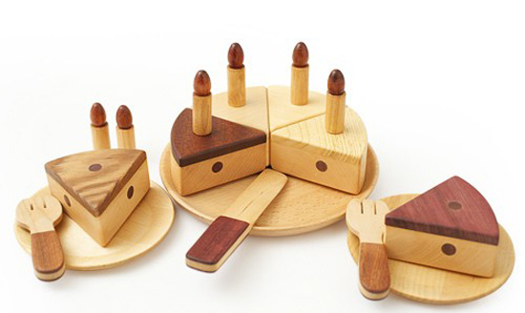
Globale vs. spezifische Kernideen
Global
Themenspezifisch
Mathematik ist Kommunikationsmittel.
Mathematik ist Darstellungsmittel.
Mathematik ist Mittel zum Zweck.
Das Ganze ist teilbar.
Brüche sind Teile vom Ganzen.
Das Ganze wird durch die Gesamtzahl der Teile definiert.
Kernfragen:
Wie viele Teile gibt es?
Wie groß ist der Teil vom Ganzen?
Was ist der gemeinsame Nenner?

Slide 45


Im Zeitalter der Kompetenzorientierung…
… hilft es, von einer (Handlungs)Situation auszugehen.
Wo?
Was ist los? Worum geht‘s?
Wer ist involviert? In welcher Rolle?
Was ist meine Rolle?
Was ist der Handlungsbedarf?
Wie schaut Erfolg aus?
Sorry I missed you. Had to leave in a rush – sister is having her baby! Will call!

Slide 46
Was ist eine Situation?
Eine Person trifft auf eine Situation.
Eine Situation besteht aus Zeit, Raum, Menschen, Gegenständen.
Die Situation fordert mich heraus, zu handeln.
Die Entscheidung wie ich handle hängt von meiner Wahrnehmung der Sache und der Methode ab.
Meine Handlung ist zielorientiert.
Wahrnehmung -> Deutung -> Optionen -> Bewertung -> Handlung -> Bewertung

Slide 47
Kompetenz und Handeln
(Vonken, 2005)
„Das kompetente Bewältigen von Situationen lässt sich prinzipiell in intentionalen Prozessen erlernen, das Erzeugen von Situationen nicht. Da Kompetenz jedoch die Grundlage kompetenten Handelns darstellt, muss der Einzelne zunächst Kompetenz besitzen, um daraufhin kompetent handeln zu können. Fassen wir den Kompetenzbegriff so, wie wir es hier getan haben, dann heißt das aber auch, dass jeder Mensch Kompetenz besitzt, allerdings in unterschiedlicher Ausprägung. Jeder kann also prinzipiell Situationen ‚erzeugen‘. Wäre das nicht der Fall, dann wären wir nicht handlungsfähig, weil wir Situationen gar nicht wahrnehmen und thematisieren könnten.
„Das bedeutet gleichzeitig, dass jeder Mensch grundsätzlich in der Lage ist, kompetent zu handeln, wenn auch in unterschiedlichem Maße, je nachdem, wie ‚ausgeprägt‘ seine Kompetenz ist. Die Förderung kompetenten Handelns stößt damit an die Grenze der jeweils individuell vorhandenen Kompetenz, ohne dass sie zu deren Entwicklung wesentlich betragen könnte. Unabhängig davon kann das Fördern kompetenten Handelns trotz dieser Unsicherheit einen Anteil dazu leisten, den… Handlungsproblemen in Wirtschaft und Gesellschaft ein Stück weit zu begegnen.“ (S. 188)
Notes:
Vonken, Matthias. (2005). Handlung und Kompetenz: theoretische Perspektiven für die Erwachsenen- und Berufspädagogik. 1. Auflage. VS Verlag.

Slide 48
Kompetenz und Handeln
(Vonken, 2005)
Kompetenz ist der Grund „warum ein Akteur in der Lage ist, kompetent zu handeln.“ (S. 187)
Kompetenz verweist auf die Biografie des Handelnden: wie unsere Aufmerksamkeit gerichtet ist.
Um zu handeln, müssen wir eine Situation wahrnehmen und thematisieren.
Das setzt unsere Aufmerksamkeit voraus.
„Ich kann nicht beabsichtigen, dass ich auf etwas aufmerksam werde. In diesem Sinne ‚passiert‘ das Erzeugen von Situationen.“ (S. 186)
Das, was uns zur Wahrnehmung und Thematisierung von Situationen befähigt, ist auf unsere Bildungs- und Sozialisationsprozesse bezogen.
„Das Thematisieren ist dabei nicht identisch mit dem Wahrnehmen der Situation, wohl aber sind beide wechselseitig aufeinander verwiesen. Wir sehen hier wieder die Dualität zwischen dem Wahrnehmen und dem Erzeugen einer Situation, … Sowohl Situationen als auch Themen sind Bestandteile der Lebenswelt. Vor dem Hintergrund der je eigenen biographischen Geprägtheit nimmt ein Einzelner Situationen wahr, werden Bestandteile der Lebenswelt subjektiv bedeutsam. Entäußert er diese Wahrnehmungen, so thematisiert er gleichzeitig einen Ausschnitt der Lebenswelt als Situation.“ (S. 186)
Notes:
Vonken, Matthias. (2005). Handlung und Kompetenz: theoretische Perspektiven für die Erwachsenen- und Berufspädagogik. 1. Auflage. VS Verlag.

Slide 49
Kann ich Kompetenzen lernen?
(Vonken, 2005)
Kompetenz hat einen Entwicklungscharakter.. .„Allerdings ist Kompetenzentwicklung kein intentionaler Akt, man kann nicht beabsichtigen, seine eigene Kompetenz zu entwickeln. Denn wir haben gesehen, dass die Erfüllungsbedingung einer Absicht eine Handlung ist, die in der Ausführung der Absicht besteht.“ (S. 187)
„Es bedeutet lediglich, dass sich die Entwicklung von Kompetenz in Lehr-Lernprozessen nicht sicherstellen, dass sich Kompetenz nicht trainieren lässt. Um dem Entwicklungscharakter und dem Bildungs- und Sozialisationsbezug zu entsprechen, könnten allerdings geeignete Freiräumen und Möglichkeiten geschaffen werden, um die Wahrscheinlichkeit der Entwicklung von Kompetenz zu fördern. Die Frage, ob und wie Kompetenz messbar ist, ist genau zu beurteilen wie die Frage nach der Messbarkeit von Bildung.“ (S. 187)
Notes:
Vonken, Matthias. (2005). Handlung und Kompetenz: theoretische Perspektiven für die Erwachsenen- und Berufspädagogik. 1. Auflage. VS Verlag.

Slide 50
Vom Standard zum Lerndesign
Wählt einen Standard (Indikator) aus.
Findet 3-5 Situationen im Leben, wo dies gebraucht wird bzw. wo so gehandelt wird.
Analysiert die Situationen:
  Was ist Sache?
  Was ist die Methode?

Slide 51
Von der Situation aus, können wir den Sinn (Beitrag zu Bildung) des Faches heraus kitzeln
Beispiele:
Ich schreibe eine Email über ein persönliches Ereignis um mitzuteilen und damit jemand teil haben kann: Sprache ist Grundlage von Beziehung.
Ich präsentiere Wahlergebnisse in Form eines Balkendiagramms: Mathe hilft uns, aus Daten Informationen zu gewinnen und Daten in Bildern zu übersetzen. Mathe ist Interpretations- und Kommunikationsmittel.
Ich bin orientierungslos und brauche Information, damit ich meine Destination erreichen kann: Sprache ist Informationsträger und Kommunikationsmittel. Mehrere Wege führen nach Rom.

Slide 52
Beispiel „asking the way“
Geht von Orientierungslosigkeit aus.
Mögliche Handlungen:
  Googlemaps mit Handy abrufen
  Navi im Handy benutzen
  Stadtplan oder Straßenkarte kaufen/holen
  Jemand um Hilfe fragen
Wie wird geholfen?
  Anhand von Monumenten und Gebäuden?
  Anhand von Gehminuten oder Meter?
  Anhand von Straßennamen und links/rechts?
  Mit Gestik? Mit einer Zeichnung?
  Mit ganzen Sätzen? Wörter und Phrasen?
  Formal oder informal?

Slide 53
These: Alle sind kompetent.
„Voraussetzung für Lernen ist deshalb die Empfänglichkeit für anderes oder den anderen … Stets meinen wir mehr, als wir sagen können. Unweigerlich können wir mehr, als wir ahnen. Erst die Herausforderung durch den anderen oder das andere, die an diesem Überfluss ansetzt, verwirklicht ein Wissen und Können, das zuvor nur möglich war. Im Lernen als Umlernen werden wir von etwas getroffen, auf das wir dann als etwas antworten. Dieses Etwas kommt immer nur in Deutungen und Strebungen vor.“
- Käte Meyer-Drawe (2010). Zur Erfahrung des Lernens.

Slide 54
Von Situation zur Kernidee
Von den Situationen heraus, was ist Sache? Was schwingt mit? Was ist der Sinn?
Formuliert die darunterliegenden Ideen in ganzen Sätzen:
  Sprache ist Grundlage von Beziehung.
  Mathematik ist ein Denkstil und Denkmittel.
  Sprache hat Spielregeln.
  …

Slide 55
Deutsch: Bei der Bushaltestelle
(Burgendland 2011)
Sprache ist Informationsträger.
Sprache ist Kommunikationsmittel.
Sprache wirkt.
Sprache ist Ausdrucksmittel.
Sprache ist ein Rettungsanker.
Sprache ermöglicht uns, in Beziehung zu treten.
Sprache ist Lösungsmittel.
Sprache kann Unwissenheit beseitigen, aber auch zu Missverständnissen führen.
Der Ton macht die Musik.
Kommunikation gelingt in den seltensten Fällen.
Sprache ist Hilfsmittel zur Bewältigung unterschiedlichster Situationen.

Slide 56
Englisch: Notiz hinterlassen –Überraschende Abreise (Burgendland 2011)
Sorry I missed you. Had to leave in a rush – sister is having her baby! Will call!
Sprache ist Kommunikationsmittel.
Sprache ist Informationsträger.
Sprache ist Grundlage von Beziehung.
Sprache ist Ausdrucksmittel / drückt Gefühle aus.
Sprache ist Dokumentationsmittel.
Sprache hält fest.
Zeichen verstärken die Botschaft / vermitteln Emotionen.
Schriftliches ist nachhaltiger.
Sprache lässt Vieles unausgesprochen.
Wir müssen zwischen den Zeilen lesen.

Slide 57
Beispiel Mathe: In Raten ein Mofa kaufen (Burgenland 2011)
Ich will möglichst bald zurück zahlen und möglichst wenig, Mehrkosten vermeiden: Kosten zwischen Bar- und Ratenzahlung vergleichen, Prozentrechnung, Skonto rechnen – verhandeln
Mathematik spart Geld. Mathematik ist Entscheidungshilfe. Mathematik ist Problemlösungsmittel.
Mathe ermöglicht uns, von einer allgemeinen Situation zu einer konkreten und zurück zu gehen. – eine allgemeine Situation auf eine konkrete übertragen.
Mathe hilft mir, mein Leben zu gestalten. Gestaltungsmittel – damit ich nicht über den Tisch gezogen werde!
Mathematik hilft uns, Situationen zu analysieren. Mathe ist Denkmittel…lässt uns unterschiedliche Möglichkeiten durchdenken.
Mathe hilft uns, Klarheit zu schaffen und flexibel bei Verhandlungen zu agieren.
Mathematik hilft uns, Warenwert einzuschätzen.
Mathematik ist Visualisierungsmittel. Wir können mit Mathe die Realität unterschiedlich visualisieren.
Mathematik ist Kontrollmöglichkeit.
Mathematik zeigt Verhältnisse auf.

Slide 58
Check-Test 1:
Kernidee oder nicht?
Ein Teil eines Systems wirkt sich auf das gesamte System aus.
Funktionen braucht man für die Oberstufe.
Jedes Lebewesen verläuft ein Lebenszyklus.

Slide 59
Check-Test 2:
Global oder spezifisch?
Mathematik hilft uns, Warenwert einzuschätzen.
Menschen gestalten Gemeinschaften, damit sie ihre Bedürfnisse besser befriedigen können.
Angebot und Nachfrage sind im Wechselspiel.
Es gibt verschiedene Fragen an die Vergangenheit und verschiedene Perspektiven über historische Ereignisse.
Fremdsprachen öffnen neue Türe.

Slide 60
In Domänengruppen
Welche Relevanz haben diese Kernideen & Kernfragen für unsere Domäne?
Kernideen
Spielregeln bestimmen das Ergebnis.
Kategorien schaffen Ordnung.
Form folgt Funktion.
Das Ganze besteht aus Teilen.
Kernfragen
Wie geht das?
Was ist der gemeinsame Nenner?
Wie wirkt sich das aus?
Ist das wahr?

Slide 61
Reflexion
Was macht eine Kernfrage aus?
Was macht eine Kernidee aus?
Wozu das Ganze?

Slide 62
Mathe (Burgenland 2011)
Mathe hilft uns, etwas als Ganzes / Globales zu erfassen.
Statistik lügt. / Wir können Informationen manipulieren. / Interpretationen können missbraucht werden.
Mathematik ist Orientierungshilfe.
Mathematik hilft, Prioritäten zu setzen.
Mathematik hilft zur Lebensplanung.
Mathematik ist Illusion.
Mathematik hilft, abstrakte Situationen / Vorstellungen in Realität umzusetzen.
Mathematik hat besondere Werkzeuge, die uns helfen, Probleme zu lösen. Jedes Werkzeug hat eigene Funktionen und Gebrauchsregeln.
Mathematik hilft, Regelmäßigkeiten und Unregelmäßigkeiten darzustellen.
Mathematik hilft uns, eine Grundlage für Verhandlungen zu schaffen (damit wir nicht über den Tisch gezogen werden!)
Mathematik schafft Strukturen. / Mathematik ist Musik! Ist eine eigene (internationale) Sprache. Mathematik ist überall.
Mathematik verbindet.

Slide 63
Weitere Ideen zur Sprache (Burgendland 2011)
Sprache ist Austausch von Kulturgut.
Sprache ist Waffe.
Sprache ist Mittel für Konfliktlösung.
Sprache harmonisiert / beruhigt.
Sprach ist Ausdrucksmittel (für Unmutsäußerung).
Sprache ist Überbringer von Wünschen, Vorstellungen, Ideen.
Sprache ist Mittel zur Selbstwirksamkeit / Selbstbewusstsein / Selbstwert.
Sprache ist identitätsstiftend. / Sprache ist Zeichen der Herkunft.
Meine Sprache ist meine Visitenkarte. / Sprache macht Eindruck.
Sprache hat Spielregeln. / Jede Textform hat eigene Spielregeln.
Das Brechen von Spielregeln kann wirkungsvoll sein.
Situationen bestimmen die Spielregeln.
Sprache hat Muster.

Slide 64
Irrtümer
Zum verstehensorientierten Lehren gehört der proaktive Umgang mit Missverständnisse und Irrtümer.

Slide 65
Aber das mache ich eh schon – oder?
Irrtum 1: Lehrziele sind Lernziele.
Lehrziele beschreiben das, was die Lehrperson vor hat – s. Unterrichtsplanung.
Lernziele beschreiben das, was die SuS am Ende erreichen sollen und beurteilt wird.
Beispiel Lehrziel: Die SuS werden ein Arbeitsblatt mit Hilfe des Internets ausfüllen.
Beispiel Lernziel: Die SuS werden Onlinequellen bei der Recherche eines Sachthemas treffsicher und verantwortungsbewusst machen.

Slide 66
Aber das mache ich eh schon – oder?
Irrtum 2: Wissen ist Verstehen.
Wissen meint Informationen, die abrufbar sein sollen.
Verstehen meint das Begreifen, damit die Person in der Lage ist, in neuen Situationen (noch wirksamer) zu handeln. (s. Bloom‘sche Taxonomie Neu nach Anderson et al, 2000, für Analyse vom kognitiven Verstehen).
Beispiel Wissen: Die SuS können das Formel für Fleächenberechnung abrufen.
Beispiel Verstehen: Die SuS deuten eine Situation richtig und wenden Flächenberechnung als Lösungsstrategie an.

Slide 67
Aber das mache ich eh schon – oder?
Irrtum 3: Kernfragen sind Wissensfragen.
Wissensfragen prüfen ab, verlangen das Abrufen und sind meist mit richtig oder falsch zu beurteilen.
Kernfragen sind offen, leitend und wiederkehrend; sie kommen immer wieder in lebensweltlichen Situationen vor.
Beispiel Wissensfrage: Aus welchen Teile des menschlichen Körpers besteht das Bewegungsapparat?
Beispiel Kernfrage: Wie geht das (die Bewegung)? Wie ist das möglich?

Slide 68
Aber das mache ich eh schon – oder?
Irrtum 4: Fertigkeiten sind Kompetenzen.
Fertigkeiten sind ein Aspekt der Kompetenz; sie sind meist leicht abprüfbar, weil sie auf einem Teil von Handlung eingeschränkt sind.
Kompetenz ist das Zusammenspiel von Wissen, Fertigkeiten (Können) und Disposition, damit eine Person wirksam handelt.
Beispiel Fertigkeit: Internetrecherche machen.
Beispiel Kompetenz: Recherche zum einem Sachthema kritisch und verantwortungsbewusst eigenständig machen.

Slide 69
Kriterien & Beurteilungsraster

Slide 70
Um Kompetenzen zu Beurteilen…
…braucht es
Aufgaben, die das volle Spektrum an Transfer (Eigenständigkeit, Anwendung von Wissen & Können auf neuartige Aufgaben) sichtbar machen,
Kriterien, die für die Beurteilung der Qualität des Ergebnisses der Handlung herangezogen werden,
Beschreibungen der Leistungen auf unterschiedlichen Qualitätsniveaus in einem Beurteilungsraster, der an den Kriterien und am Zielbild für die jeweilige Schulstufe orientiert ist.
Notes:
Eigenständigkeit der LBV = Transfer, wiederspiegelt das Zeitalter der Kompetenzorientierung, die LP 2000 zeichnet. Höchster Grad des Transfers ist 4, i.e. Ziffernote 1 „sehr gut“. 0 Grad des Transfers = 5 „nicht genügend“
(s. McTighe & Wiggins, Marzano)

Slide 71
Um flexibel und zielgerecht zu differenzieren…
…braucht es
die Festlegung von Aufgaben, Kriterien und Beschreibungen vorher,
damit nachher Lehr- und Lernprozesse ausgehend vom Ziel, das durch sie erreicht werden soll, gestaltet werden können.
Notes:
Eigenständigkeit der LBV = Transfer, wiederspiegelt das Zeitalter der Kompetenzorientierung, die LP 2000 zeichnet. Höchster Grad des Transfers ist 4, i.e. Ziffernote 1 „sehr gut“. 0 Grad des Transfers = 5 „nicht genügend“
(s. McTighe & Wiggins, Marzano)

Slide 72
Kern- & Verständnisfragen
Was ist Kompetenz? Welche Kompetenzen sind in meinen Fächern wesentlich?
Was ist Komplexität? Wie unterscheidet sich Komplexität von Schwierigkeit? Wie bestimme ich Komplexität einer Aufgabe? Einer Leistung? Was leistet Webbs Modell?
Was ist ein Kriterium? Welche Rolle spielen Kriterien bei der Beurteilung? Was ist der Unterschied zwischen einem Kompetenzraster und einem Beurteilungsraster?
Notes:
Kriterium = ein Standard, eine Regel oder eine Überprüfung, die als Grundlage für eine Beurteilung oder Entscheidung fungiert.

Slide 73
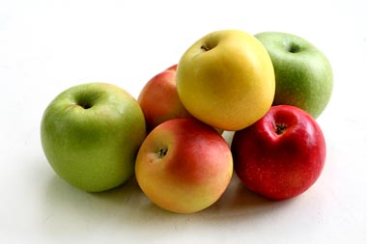
An apple a day: Nach welchen Kriterien kaufst du Äpfeln?
Farbe
Geschmack
Haltbarkeit
Größe
Verwendungszweck
Preis
Herkunft

Slide 74
In Domänengruppen
Schritt 1: Was haben folgende Kriterien mit unserer Domäne zu tun?
Nachvollziehbarkeit
Klarheit
Präzision
Wiederholbarkeit
Angemessenheit
Wirkung
Methode
Ästhetik
Wahrhaftigkeit

Slide 75
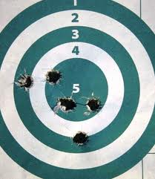
In Domänengruppen
Schritt 2: Wählt ein Kriterium aus und beschreibt 3 Qualitätsstufen auf einem Maßstab, die für das Messen verwendet werden könnten.
Maßstab
Expertenhaft (Volltreffer)
Kompetent (Erfolgreich)
Anfänglich (Ziel teils getroffen)

Slide 76
Beurteilungsraster (auch „Skala“, „Rubrik“, IKM-D: „Kriterienkatalog“)
Beurteilungs-raster
Holistisch
Rater-Skala für Standards
4.0-Skala
Analytisch
IKM-Deutsch „Kriterienkatalog“

Slide 77
Beurteilungsraster (analytisch)
Kategorien | 4 Punkte | 3 Punkte | 2 Punkte | 1 Punkte
Inhalt | Das Plakat beinhaltet alle angeforderten Elemente und auch zusätzliche Informationen, die zur Qualität beitragen. | Das Plakat beinhaltet alle angeforderten Elemente. | Ein Element fehlt, sonst beinhaltet das Plakat alle angeforderten Elemente. | Einige Elemente fehlen.
Bezeichnungen | Alle wichtigen Elemente sind klar bezeichnet und die Bezeichnungen sind von einem Meter weg lesbar. | Fast alle wichtigen Elemente sind klar bezeichnet und die Bezeichnungen sind von einem Meter weg lesbar. | Viele wichtige Elemente sind klar bezeichnet und die Bezeichnungen sind von einem Meter weg lesbar. | Bezeichnungen sind zu klein ODER sind nicht vorhanden.
Grafiken (Relevanz) | Alle grafischen Elemente sind relevant zum Thema und stärken die Botschaft oder Informationen. Quellen für Grafiken sind angegeben. | Alle grafischen Elemente sind relevant zum Thema und die Meisten stärken die Botschaft oder Informationen. Quellen für Grafiken sind angegeben. | Alle grafischen Elemente sind relevant zum Thema. Nicht alle Quellenangaben sind vorhanden. | Grafiken sind nicht relevant ODER einige Quellenangaben sind nicht vorhanden.
Design | Das Design ist außerordentlich attraktiv. | Das Layout ist attraktiv. | Das Layout ist attraktiv, obwohl manche Teile nicht schön gestaltet sind. | Das Design ist nicht ansprechend oder das Layout nicht gelungen.
Rechtschreibung | Es gibt keine Rechtschreibfehler. | Es gibt 1-2 Rechtschreib-fehler. | Es gibt 3-4 Rechtschreib-fehler. | Es gibt mehr als 4 Rechtschreibfehler.

Slide 78
Beurteilungsraster (holistisch)
40 Punkte | Das Plakat beinhaltet alle angeforderten Elemente und auch zusätzliche Informationen, die zur Qualität beitragen. Alle wichtigen Elemente sind klar bezeichnet und die Bezeichnungen sind von einem Meter weg lesbar. Alle grafischen Elemente sind relevant zum Thema und stärken die Botschaft oder Informationen. Quellen für Grafiken sind angegeben. Das Design ist außerordentlich attraktiv. Es gibt keine Rechtschreibfehler.
30 Punkte | Das Plakat beinhaltet alle angeforderten Elemente. Fast alle wichtigen Elemente sind klar bezeichnet und die Bezeichnungen sind von einem Meter weg lesbar. Alle grafischen Elemente sind relevant zum Thema und die Meisten stärken die Botschaft oder Informationen. Quellen für Grafiken sind angegeben. Das Layout ist attraktiv. Es gibt 1-2 Rechtschreibfehler.
20 Punkte | Ein Element fehlt, sonst beinhaltet das Plakat alle angeforderten Elemente. Viele wichtige Elemente sind klar bezeichnet und die Bezeichnungen sind von einem Meter weg lesbar. Alle grafischen Elemente sind relevant zum Thema. Nicht alle Quellenangaben sind vorhanden. Das Layout ist attraktiv, obwohl manche Teile nicht schön gestaltet sind. Es gibt 3-4 Rechtschreibfehler.
10 Punkte | Einige Elemente fehlen. Die Bezeichnungen sind zu klein ODER sind nicht vorhanden. Grafiken sind nicht relevant ODER einige Quellenangaben sind nicht vorhanden. Das Design ist nicht ansprechend oder das Layout nicht gelungen. Es gibt mehr als 4 Rechtschreibfehler.

Slide 79
Warum ist ein holistischer Raster empfehlenswert?
Der holistischer Raster setzt Qualitätsstufen für die Kompetenz als Ganzes. So lassen klare „Schwellen“ zwischen den Qualitätsstufen stellen.
Der analytische Raster gibt kriteriumspezifische Rückmeldung, erzwingt aber zusätzlich eine ganzheitliche Bewertung und trägt das Risiko mit, dass Mittelwert gebildet wird – eine Praxis, die das Kompetenzbild verzerrt.
Siehe Unterlagen zur Leistungsbeurteilung auf www.nmsbibliothek.at (Orientierungshilfe 1)!

Slide 80
Werkzeug „4.0-Skala“
Die „Vier-Punkt-Null-Skala“ beschreibt Qualitätsstufen einer Kompetenz entlang entsprechender Kriterien. Es ist ein holistischer Beurteilungsraster.
(Kompetenz)
4.0 | Beschreibung Zielbild übertroffen
3.5 | Teils 4.0
3.0 | Beschreibung Zielbild getroffen
2.5 | Teils 3.0
2.0 | Beschreibung Zielbild teils getroffen
1.5 | Teils 2.0
1.0 | Mit Hilfe teils 2.0 bzw. 3.0
0.5 | Mit Hilfe teils 2.0

Slide 81
Werkzeug „ABCD-Skala“
Die 4.0-Skala wird ab SJ 2013/14 auf ABCD-Skala umgenannt, um Verwirrung zwischen Skala und Notenziffern zu vermeiden.
(Kompetenz)
A | Beschreibung Zielbild übertroffen
BA | Teils A
B | Beschreibung Zielbild getroffen
CB | Teils B
C | Beschreibung Zielbild teils getroffen
DC | Teils C
D | Mit Hilfe teils C bzw. B
ED | Mit Hilfe teils C

Slide 82
Aufgabenstellung

Slide 83
Tipps für die Aufgabenstellung
Die Aufgabe muss das Zielbild sichtbar (und damit beurteilbar) machen.
Die Aufgabe soll situiert sein, damit es eine Handlung auslöst.
Die Aufgabe soll glaubwürdig sein, d.h. möglichst vom Leben abgeleitet sein.

Slide 84
Hilfestellung von Wiggins & McTighe (Beispiel Leserbrief)
In welcher Situation? | Ein aktuelles Thema bewegt
Ziel der Handlung | Eigene Sichtweise/Meinung auszudrücken, Beitrag zur Debatte zu machen, Kritik zu äußern
Produkt/Leistung | Leserbrief
für wen? | Leser/innen der Zeitung
in welcher Rolle? | sich selbst als mündige/r Bürger/in
Qualitätskriterien (wonach wird Erfolg bewertet?) | Wirksamkeit durch Textform, Inhalte, Argumentation, Sprache

Slide 85
RAFT-Tool (hier: um Verständnis von einer Hauptfigur in einem Roman zu demonstrieren)
Rolle (als was?) | Audienz (für wen?) | Format (in welcher Form?) | Thema
Schauspieler/in | Filmstudio | Plädoyer | Warum meine Hauptfigur / Buch ein toller Film wäre
TV Reporter | Zuschauer/innen | Interview | Abendschau Nachrichten: Dieser Mensch ist einzigartig!
Mich selbst | Leitfigur | Dankeschreiben | Warum du diese Geschichte für mich so toll gemacht hast
Hauptfigur | Zeitungsleser/innen | Ratgeber | Wie Sie die Fehler, die ich gemacht habe, vermeiden
Hauptfigur | Potentiale Leser/innen | Lied, Rap, oder Gedicht | Wie ich etwas besonderes bin
Notes:
Lernziele:
Wissen: Was eine Figur einzigartig macht.
Verstehen:
Verschiedene Figuren haben unterschiedliche Qualitäten, die zur Entwicklung einer Geschichte beitragen.
Können: Verstehen einer Figur demonstrieren.
Auswahl nach Interessen steigert Motivation, Aufgaben ermöglichen kreative Ausdrucksformen.

Slide 86
RAFT-Tool (hier: Geographie)
Rolle (als was?) | Audienz (für wen?) | Format (in welcher Form?) | Thema
Berater/in | Wirtschafts-ministerium | Strategiepapier | Empfehlung für Entwicklung eines Landes: Industrie im Bezug auf Ressourcen & Bevölkerungstrends
Journalist/in | Zeitschriftleser/innen | Artikel | Geographische & ökonomische Darstellung eines Landes
Zukunfsforscher/in | Andere Zukunftsforscher/innen | Präsentation | Prognose, wie ein Land sich in den nächsten 50 Jahre entwickeln wird
Reiseveranstalter | Tourist/innen auf Studienreise | Broschüre | Überblick über ein Land: geographische & ökonomische Entwicklung
Textbuchautor/in | Schüler/innen | Unit | Ein Land im Vergleich zu Japan
Notes:
Lernziele:
Wissen: Was eine Figur einzigartig macht.
Verstehen:
Verschiedene Figuren haben unterschiedliche Qualitäten, die zur Entwicklung einer Geschichte beitragen.
Können: Verstehen einer Figur demonstrieren.
Auswahl nach Interessen steigert Motivation, Aufgaben ermöglichen kreative Ausdrucksformen.

Slide 87
Jahresplanung als „curriculum map“

Slide 88
Zielformat: Jahresplanung als „Curriculum Map“
Langfristiges Ziel für das Semester bzw. das Jahr
Lernziele
  Verstehen (=Kernideen)
  Wissen
  Tun können
Bezug zum Lerhplan bzw. BiSta

Slide 89
Zielformat: Reiseplan für das Lernjahr
Thema 1
Verstehen
Thema 2
Verstehen
Wissen
Können
Wissen
Können
Rückkoppelung mit Lehrplan & relevanten BiSt
Rückkoppelung mit relevanten Lehrplan & relevanten BiSt

Slide 90
Beispiel „Bewegung & Sport“
Langfristiges Ziel
Die S/S werden:
Bewegung vielseitig erleben,
Beweglichkeit und Bewegungen optimieren,
Sportarten kennen lernen,
in Mannschaften spielen,
Sportgeist im Wettkampf erleben,
Wahrnehmungsfähigkeit für ihren eigenen Körper schärfen
ihre sportlichen Fertigkeiten entwickeln
damit sie auf lange Sicht in der Lage sind, eigenständig Freude an Bewegung zu erleben und Sport als Teil ihres Lebensstils zu integrieren.
Kernideen
Der Körper braucht Bewegung.
Jeder Körper ist einzigartig.
Körper und Geist sind im Zusammenspiel.
Lebensstil wirkt sich auf den Körper aus.
Bewegung und Sport tun gut.
Kernfragen
Wie fühlt sich das an?
Wie wirkt sich das aus?
Was tut mir gut?
Wie kann ich das optimieren?
Was sind die Spielregeln?
Was ist fair?
Wer sind wir?
Was ist meine Rolle?

Slide 91
Kompetenzorientierte Jahresplanung: Tabelle
Thema | Verstehen | Wissen | Tun Können | Fachlehrplan | BiSt

Slide 92

Literaturempfehlungen

Slide 93
Rumpf, Horst. (2010). Was hätte Einstein gedacht, wenn er nicht Geige gespielt hätte?: Gegen die Verkürzungen des etablierten Lernbegriffs. Juventa.
Dweck, Carol. (2009). Selbstbild: Wie unser Denken Erfolge oder Niederlagen bewirkt. Piper.
Jackson, Robyn. (2010). Arbeiten Sie nie härter als Ihre Schüler: und die sechs anderen Prinzipien guten Unterrichts. Beltz.
Schratz, Michael, et al (2012). Lernen als bildende Erfahrung: Vignetten in der Praxisforschung. Studiaverlag.
Mitgutsch, Konstantin, et al (2008). Dem Lernen auf der Spur: Die pädagogische Perspektive. Klett-Cotta.
Alles von Carol Ann Tomlinson, Jay McTighe und Grant Wiggins ist empfehlenswert!
Bücher als pdf-Dateien:
Muth, Jakob. (1962). Pädagogischer Takt.
Pongratz, Ludwig, et al (2007). Bildung – Wissen – Kompetenz.
Weitere Buchempfehlungen auf www.nmsbibliothek.at im Bereich „pädagogischer Kern“!

